Slide 2

20 jaar responsabilisering van de OISZ
Evolutie en stand van zaken op het vlak van ICT

Slide 3






Stakeholders
> 11 miljoen burgers
> 1 miljoen zelfstandigen
> 220.000 werkgevers
3.000 actoren belast
met sociale bescherming

Slide 4
Belang van goed informatiebeheer
Effectiviteit van beleid
informatiesystemen voor
  beleidsondersteuning
  onderzoek
  beleidsevaluatie
strategische inzet van informatiesystemen voor
  vermijden van non-take up (automatische toekenning)
  sociale inclusie
  fraudevermijding en -bestrijding
  continuïteit in rechtentoekenning
  …
Efficiëntie beleidsuitvoering
operational excellence
gegevensbeheer en –beveiliging
  eenmalig ingezameld en gevalideerd
  juist en tijdig beschikbaar
  herbruikbaar en gedeeld (‘legoblokjesfilosofie’)
processen
  event driven
  procesketens
  taakverdeling tussen actoren in functie van competentie
architectuur
  Service Oriented Architecture
  modulariteit en encapsulatie
  synergieën via cloud- en containertechnologie

Slide 5




Netwerk gegevensuitwisseling
Nuts- en vervoers-bedrijven, …
FPD
SIGeDIS
RSVZ & SVFZ
RSZ
FOD SZ
VSI & FoBZ
POD MI & OCMW
Steden & gemeenten
FOD WASO
FAMI-FED
RVA & VI
FEDRIS & verzeke-raars
Federale Overheids-diensten
NIC & ZF
RJV & BVK
RIZIV
Rijks-register
Gewes-ten
Ge-meen-schap-pen

Slide 6
Regiefunctie door KSZ
vastleggen en uitdragen van
  visie inzake geïntegreerde elektronische dienstverlening in de sociale sector
  gemeenschappelijke basisprincipes inzake informatiebeheer en –veiligheid
coördineren van de procesoptimalisatie
programma- en projectbeheer
vastleggen, implementeren en beheren van het veilig, elektronisch samenwerkingsplatform
veranderingsbeheer, vorming en coaching
beheer van een verwijzingsrepertorium als basis voor de organisatie van de elektronische gegevensuitwisseling
optreden als trusted third party voor de codering en anonimisering van gegevens

Slide 7


Procesvereenvoudiging
tussen 3.000 actoren betrokken bij sociale bescherming
800 papieren formulieren
220 elektronische processen
tussen 3.000 actoren betrokken bij sociale bescherming enerzijds en 220.000 werkgevers anderzijds
80 papieren formulieren
30 elektronische processen
  => beperkt tot 3 momenten en maximaal van toepassing tot toepassing
    - de onmiddellijke aangifte van aanwerving en ontslag (enkel elektronisch)
    - de driemaandelijkse aangifte van lonen en arbeidstijden (enkel elektronisch)
    - het zich voordoen van een sociaal risico (elektronisch of op papier)

Slide 8
Procesvereenvoudiging
elektronische berichten zijn gemiddeld teruggebracht tot 1/3 van het aantal rubrieken van papieren formulieren
Planbureau: last voor de ondernemingen tgv van administratieve formaliteiten in de sociale sector met > 1 miljard € per jaar structureel te zijn verminderd
1 miljard €

Slide 9
Geleidelijke uitbreiding
Nuts- en vervoers-bedrijven, …
FPD
SIGeDIS
RSVZ & SVFZ
RSZ
FOD SZ
VSI & FoBZ
POD MI & OCMW
Steden & gemeenten
FOD WASO
FAMI-FED
RVA & VI
FEDRIS & verzeke-raars
Federale Overheids-diensten
NIC & ZF
RJV & BVK
RIZIV
Rijks-register
Gewes-ten
Ge-meen-schap-pen

Slide 10
Stand van zaken
21,8 miljoen verschillende personen ingeschreven in verwijzingsrepertorium
242,5 miljoen actieve dossiers in verwijzingsrepertorium
elke persoon is gemiddeld gekend bij 12,89 actoren
1.116.728.304 uitgewisselde berichten in 2017

Slide 11
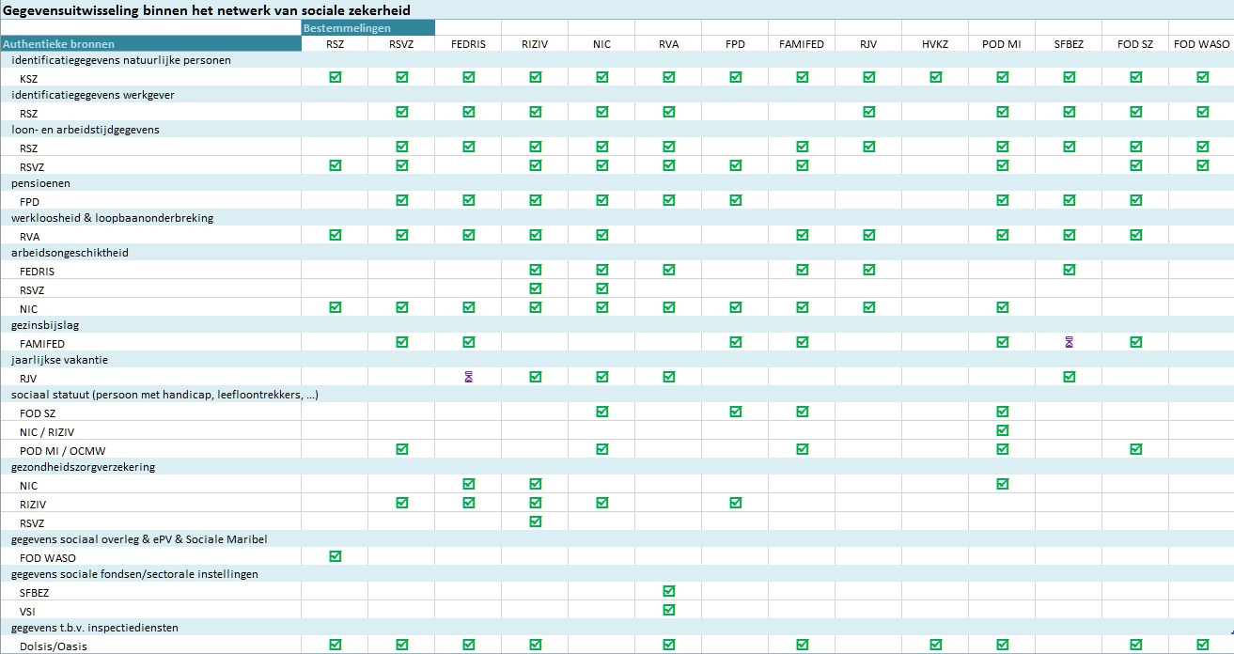
Stand van zaken

Slide 12
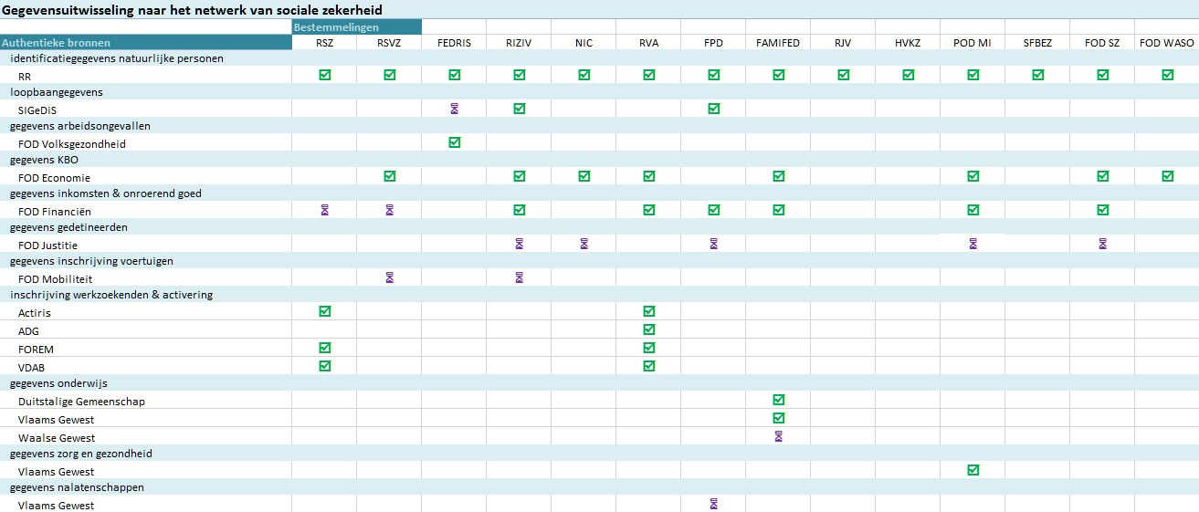
Stand van zaken

Slide 13
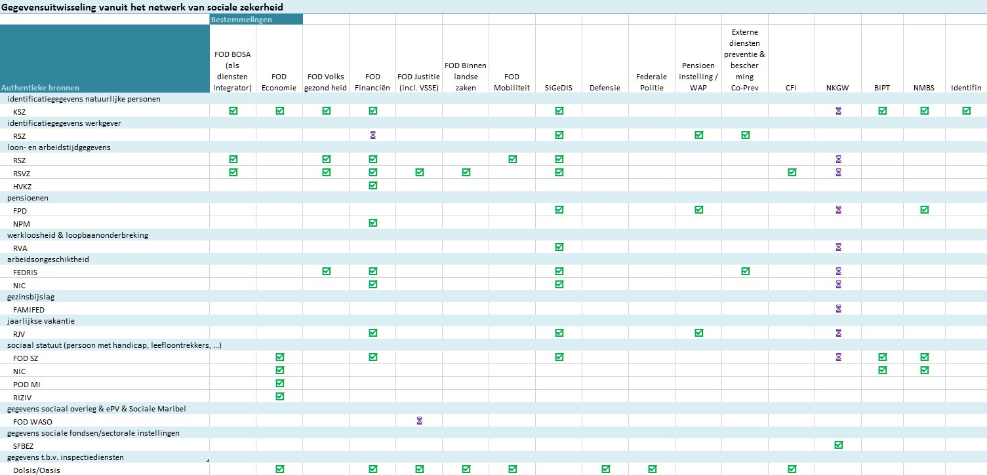
Stand van zaken

Slide 14
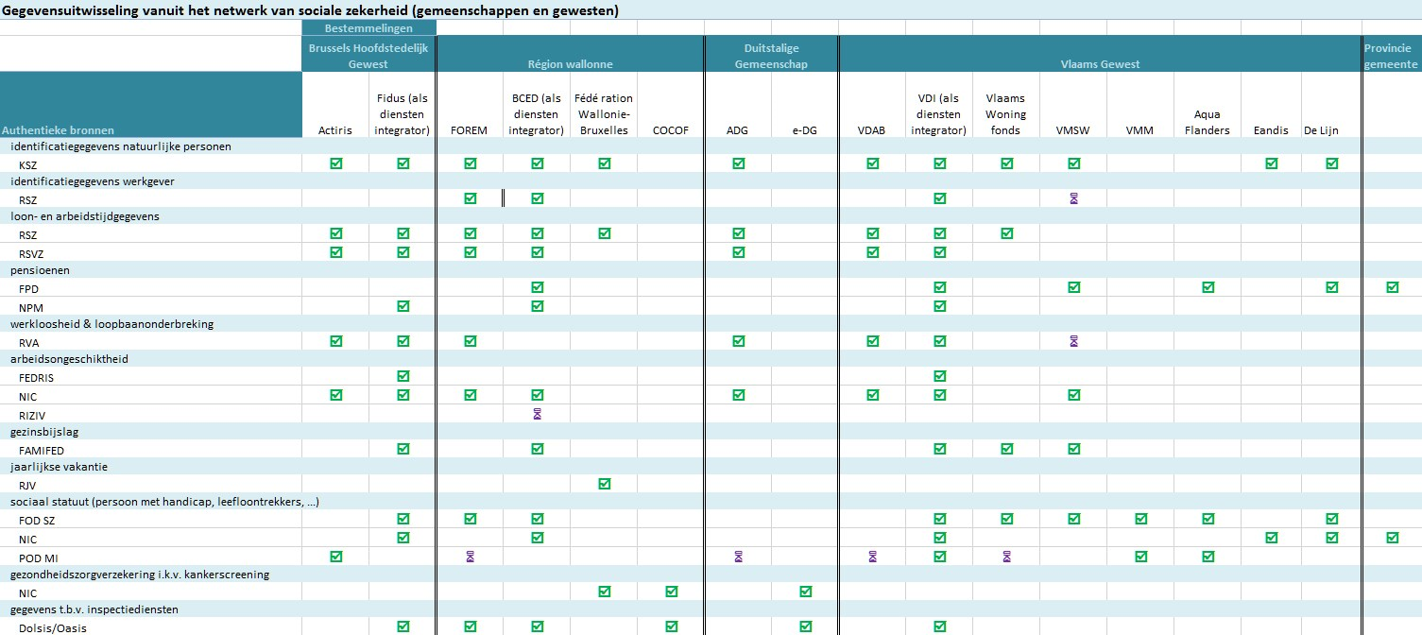
Stand van zaken

Slide 15
Datamodellering en only once
modellering van de informatie (‘legoblokjesfilosofie’)
  op een wijze die zo nauw mogelijk aansluit bij de realiteit
  zodat die multifunctioneel kan worden gebruikt
eenmalige inzameling van feitelijke informatie bij burgers en ondernemingen in coördinatie tussen alle actoren
  via een kanaal gekozen door de burgers en ondernemingen
  bij voorkeur van toepassing tot toepassing
  met de mogelijkheid tot kwaliteitscontrole door degene waarbij de informatie wordt ingezameld vóór de informatieoverdracht

Slide 16
Taakverdeling en hergebruik
taakverdeling tussen de actoren in de sociale sector inzake
  inzameling
  validatie
  beheer
  opslag van informatie in authentieke bronnen
  initiatief tot gegevensuitwisseling (pull en push)
verplichting tot melding van vermoede onjuistheden van de informatie aan actor belast met de validatie ervan
proactief gebruik van informatie voor
  de automatische toekenning van rechten
  de voorinvulling bij de informatie-inzameling
  een gerichte informatieverstrekking aan de betrokkenen

Slide 17
Customer centricity
geïntegreerde diensten
  afgestemd op concrete situatie van elke gebruiker, waar mogelijk gepersonaliseerd
  aangeboden bij evenementen die zich voordoen tijdens de levenscyclus van de gebruiker (geboorte, school, werk, verhuis, ziekte, pensioen, overlijden, start van een onderneming, …)
  over overheidsniveaus, overheidsdiensten en private instanties heen
afgestemd op de eigen processen
met een minimum aan kosten en administratieve formaliteiten
zo mogelijk automatisch verstrekt
met actieve inbreng van de gebruiker (zelfbediening – zelfsturing - opvolging)
performant en gebruiksvriendelijk aangeboden
betrouwbaar, veilig en permanent beschikbaar
via de kanalen naar keuze van de gebruiker (elektronisch, mobiel elektronisch, telefonisch, rechtstreeks contact, …)

Slide 18
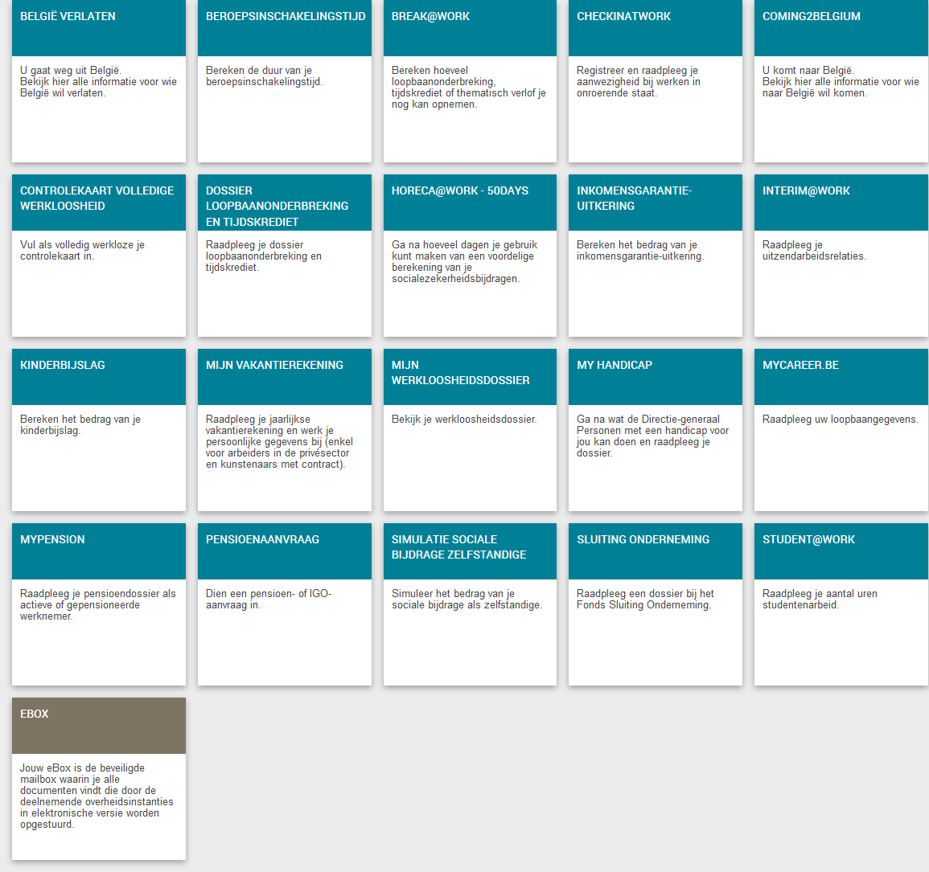








Customer centricity

Slide 19
Security & privacy by design
elke mededeling van persoonsgegevens aan derden vereist een machtiging van Informatieveiligheidscomité
de machtigingen tot mededeling van persoonsgegevens zijn publiek
elke concrete elektronische uitwisseling van persoonsgegevens wordt preventief getoetst op conformiteit met de geldende machtigingen door de KSZ
informatieveiligheidsdienst bij elke actor, met een adviserende, stimulerende, documenterende en controlerende taak
geheel van structurele, organisatorische, juridische en technische maatregelen, beschreven in policies op basis van ISO-standaard 27xxx

Slide 20
Security & privacy by design
ondersteuning door een aantal gemeenschappelijke basisdiensten inzake informatieveiligheid (gebruikers- en toegangsbeheer, vercijfering, …)
elke elektronische uitwisseling van persoonsgegevens wordt gelogd om eventueel oneigenlijk gebruik ex post te kunnen traceren
telkens informatie wordt gebruikt voor een beslissing, wordt de gebruikte informatie meegedeeld bij de mededeling van de beslissing
elke persoon heeft recht op toegang en, in geval de gegevens onjuist zijn, op verbetering van zijn eigen persoonsgegevens

Slide 21
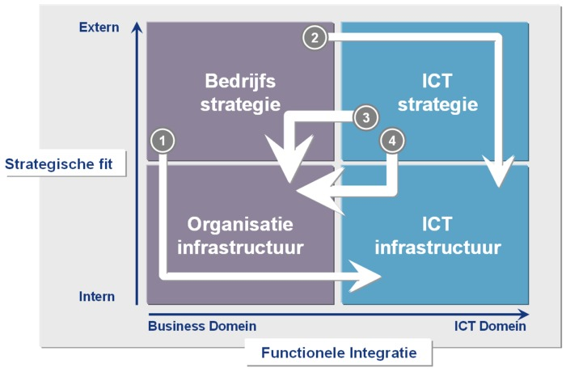

Strategische inzet van ICT

Slide 22
Governance
visie, basisprincipes en aantal projecten in gemeenschap-pelijke bepalingen van bestuursovereenkomsten van alle OISZ
Algemeen Coördinatiecomité werkt jaarlijks een gecoördineerd programma met prioriteiten uit op basis van de input van alle actoren in de sociale sector
Beheerscomité van de KSZ bestaat uit vertegenwoordigers van de verschillende actoren in de sociale sector om
  hun vertrouwen te genieten
  een klantgerichte werking te waarborgen
veel shared services via Smals vzw, waarvan de OISZ lid en beheerder zijn

Slide 23
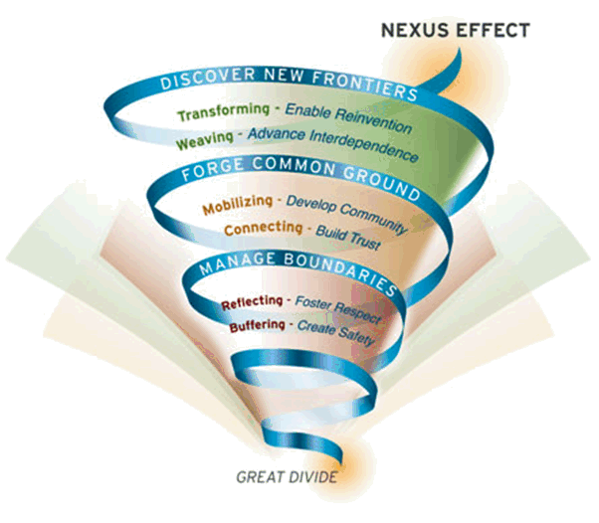
Nexus effect
Bron: MIT Sloan

Slide 24
Herinzet van het model
in België
  Gewesten en Gemeenschappen
    Vlaamse dienstenintegrator
    Banque Carrefour pour la Wallonie et la Fédération Wallonie-Bruxelles
    Fidus (Brussel)
  eHealth-platform
inspiratiebron voor ontwikkelingen in het buitenland, voornamelijk op initiatief van de Wereldbank
  Argentinië
  Bulgarije
  Nederland
  Japan
  Europese Unie
  …

Slide 25
Synergie: G-Cloud
Businesstoepassingen
Core business (aangiften, businessprocessen, …)
Standaard toepassingen & componenten
Website | Toegangsbeheer | Vertaalsoftware | …
Delen
Toepassingsplatformen
Open Source | IBM | Microsoft| Oracle | SAS | …
Delen
Zachte infrastructuur
Virtualisatie | Security | Mail | VoIP | …
Delen
Harde infrastructuur
Data centers | Computing | Network | Storage
Delen

Slide 26
Voordelen G-Cloud
schaaleffecten
  hogere efficiëntie
  hogere kwaliteit
  hogere beschikbaarheid
  lagere kost (infrastructuur, softwarelicenties, supervisie, …)
respect voor confidentialiteit en gegevensbescherming
meer focus op business en flexibiliteit om te doelen te realiseren
groter gewicht ten opzichte van leveranciers
mutualisatie van kennis en resources
technologische evolutie sneller beschikbaar voor iedereen

Slide 27
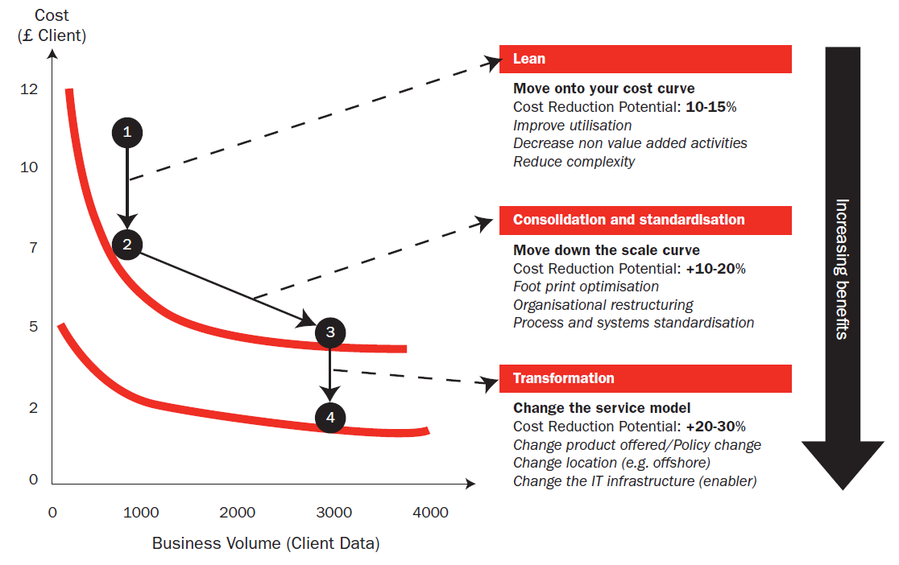
Transformatie
Bron: Booz Allen Hamilton

Slide 28
Kritische succesfactoren
Denken in toegevoegde waarde
Evenwicht stabiliteit - verandering
Samen-werken in vertrouwen
Keten-proces-optimalisatie
Actief zoeken naar synergieën
Agile ontwikkeling en oplevering
Naleving basis-principes
Concentratie op kerntaken
Goede ICT-architectuur
GDPR

